Slide 1

ИТОГИ
работы сектора культуры
за 2020 год
ЗАДАЧИ
на 2021 год

Slide 2

ГУО «Мостовская детская школа искусств»
3 филиала
4 класса
УК «Мостовский государственный музей
«Лес и человек»
Сектор культуры Мостовского райисполкома
ГУ «Мостовский районный центр культуры»
17 филиалов
ГУК «Мостовский районный
центр ремесел»
1 филиал
ГУК «Мостовская районная библиотека»
16 филиалов
УК «Гудевичский государственный литературно-краеведческий музей»

Slide 3

В 2020 году прибыло:
4 - молодых специалиста и
1 – молодой рабочий
На 1 января 2021 года
в сфере культуры
работает 175
руководителей и специалистов

Slide 4
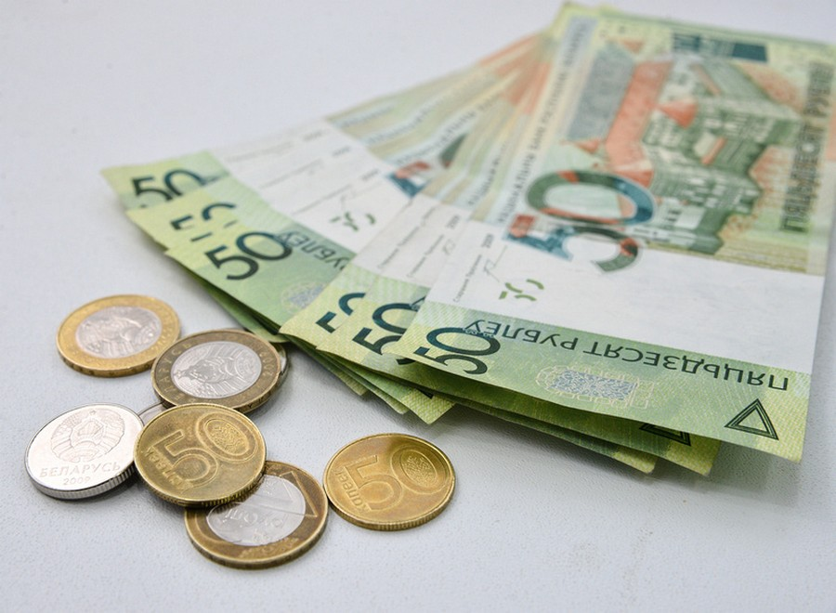

План бюджетных ассигнований (руб.) | Фактическое использование (руб.) | Процент освоения
2 828 112,69 | 2 755 040,61 | 97,4%

Slide 5

Средняя заработная плата
В СФЕРЕ Культуры
Тип учреждения | Средняя заработная плата руб. январь-декабрь 2020г. | Средняя заработная плата руб. декабрь 2020г.
Библиотечные учреждения | 592,6 | 744,1
Клубные учреждения | 621,3 | 764,6
Районный центр культуры | 624,9 | 752,6
Районный центр ремесел | 579,2 | 800,0
Музей «Лес и человек» | 554,2 | 850,0
Музей «Гудевичский литературно-краеведческий» | 511,9 | 716,7
Детская школа искусств | 913,0 | 1118,9
ИТОГО: | 699,8 | 851,9

Slide 6
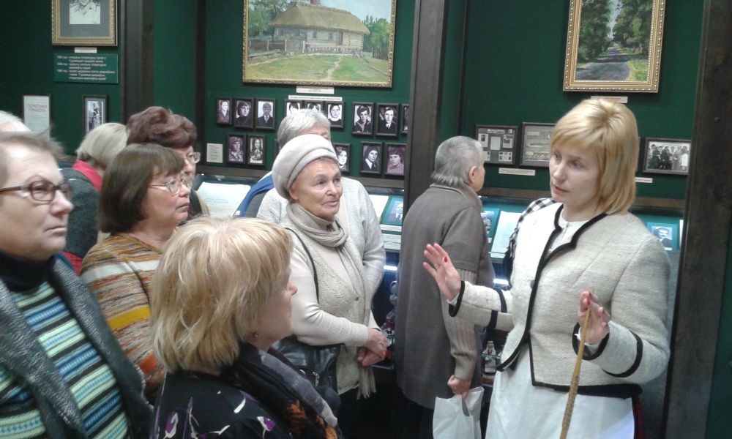
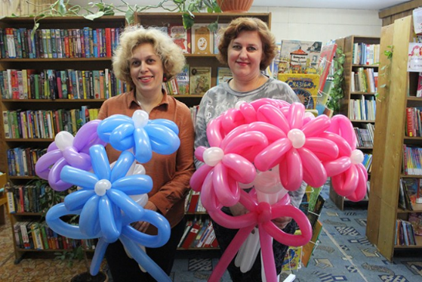
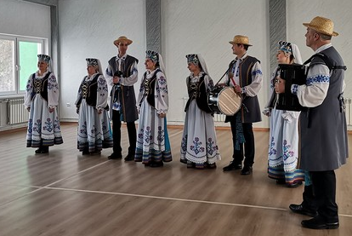
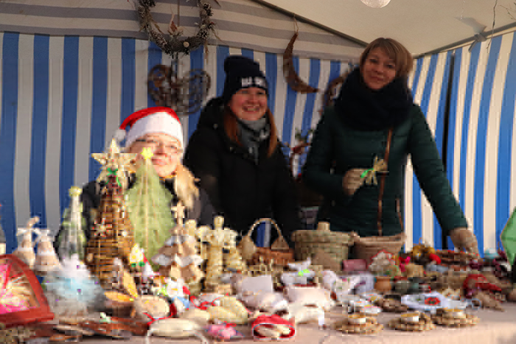



Внебюджетная деятельность
План (руб.) | Факт (руб.) | Показатель выполнен на | Удельный вес внебюджетных доходов к бюджетному финансированию
280 000 | 150 928 | 53,90% | план | факт
 |  |  | 9% | 6,9%
Студия раннего развития
“Baby Art”

Slide 7
Выполнение плана платных услуг по учреждениям культуры

Slide 8
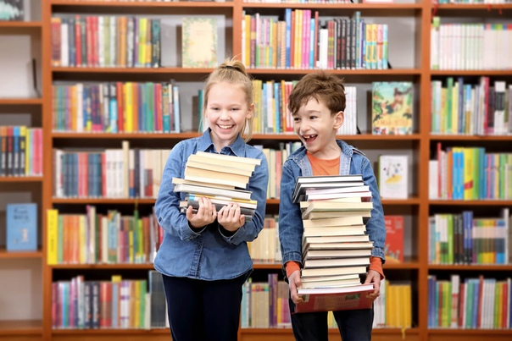
объемы финансирования, направленные на комплектование фондов библиотек
В 2020 году на содержание библиотек выделено (рублей) | Направлено на комплектование (рублей) | Процент выполнения
569461,58 | 62620,79 | 13,4 %

Slide 9
Выполнение показателей Государственной программы
«Культура Беларуси» на 2016-2020 годы
Наименование показателя | План 2020г. | Факт 2020г. | Процент выполнения в 2020 г. (к факту 2015 г.)
Прирост количества посещений организаций культуры | 301219 | 242336 | 85,3
Количество посещений публичных библиотек | 193126 | 157712 | 98,0
Количество проводимых культурных мероприятий учреждениями культуры | 3155 | 2918 | 84,8
Прирост количества посещений музеев | 15649 | 4739 | 33,3
Прирост объёма Музейного фонда Республики Беларусь | 21503 | 21095 | 105

Slide 10

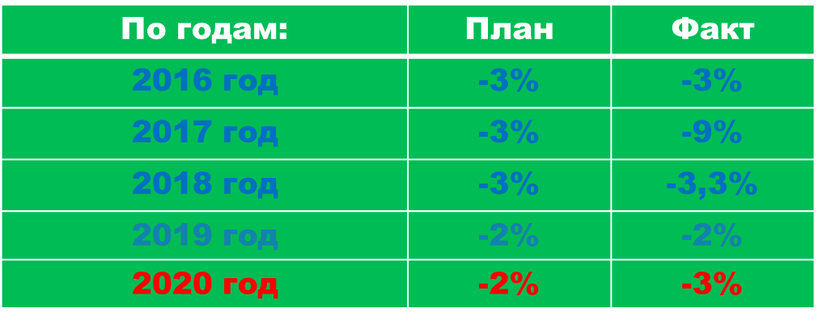


Slide 11


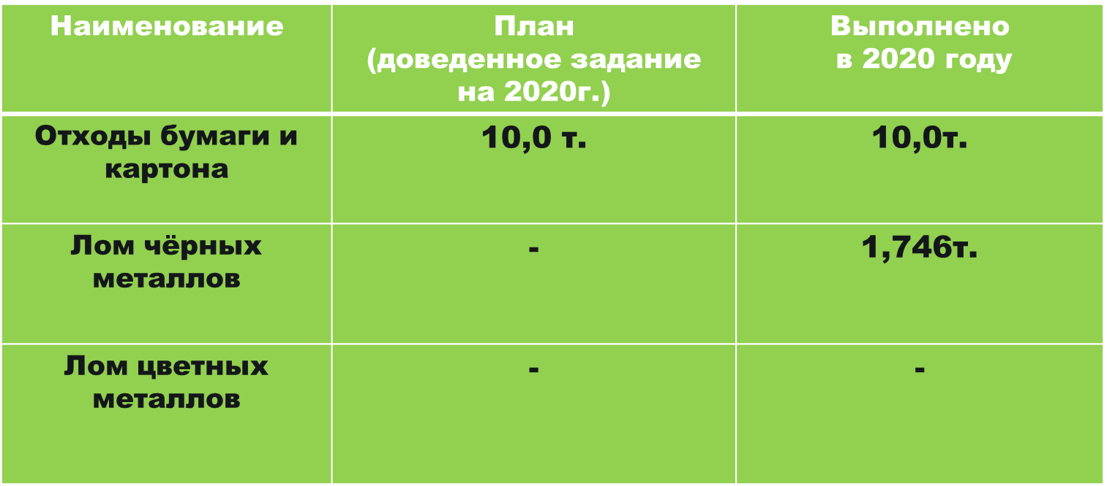

Slide 12


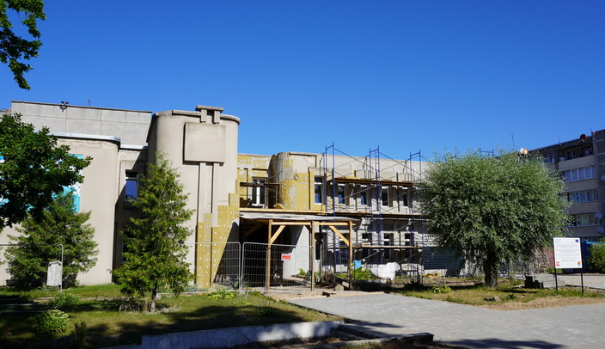
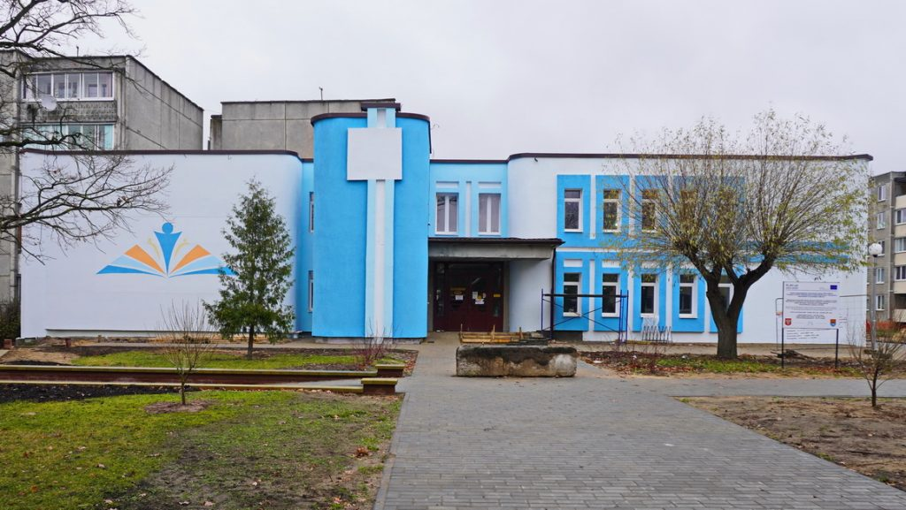
“Создание центров информационно-коммуникационных технологий и образования в Остроленке и Мостах”

Slide 13
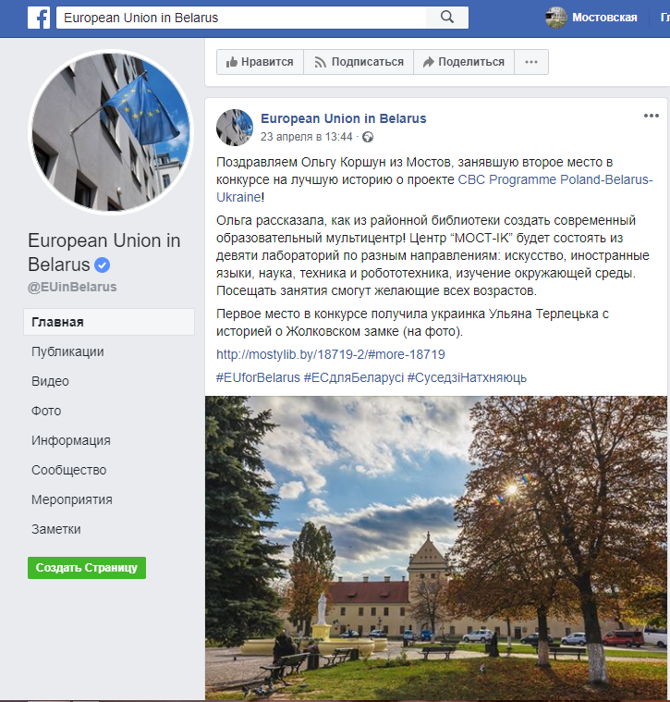

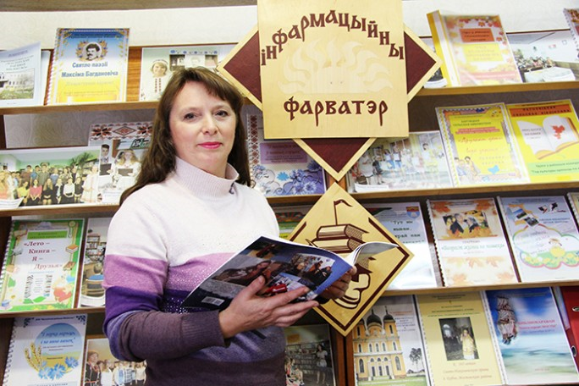

Slide 14
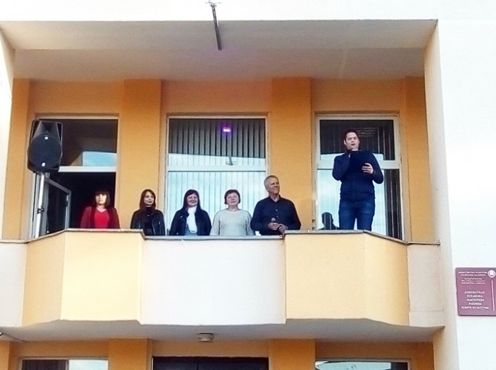
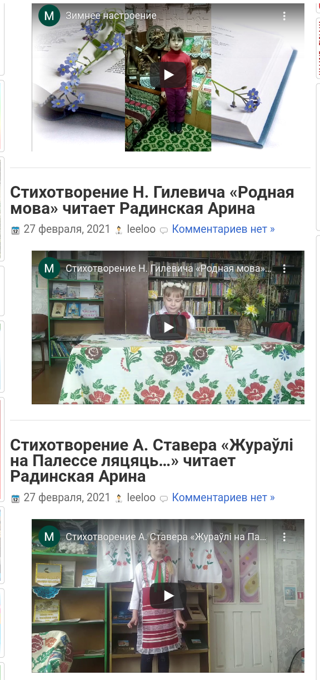


МИНИ-Концерт НА балконе
ВИРТУАЛЬНЫЕ ЭКСКУРСИИ В МУЗЕЯХ

Slide 15
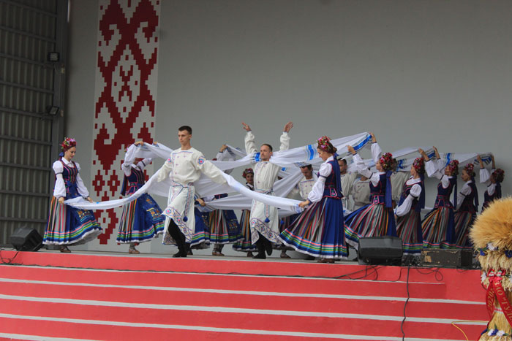
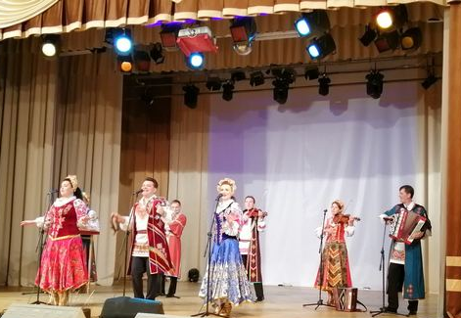
Ансамбль «Белые Росы»
АНСАМБЛЬ
«БЯСЕДА»

Slide 16
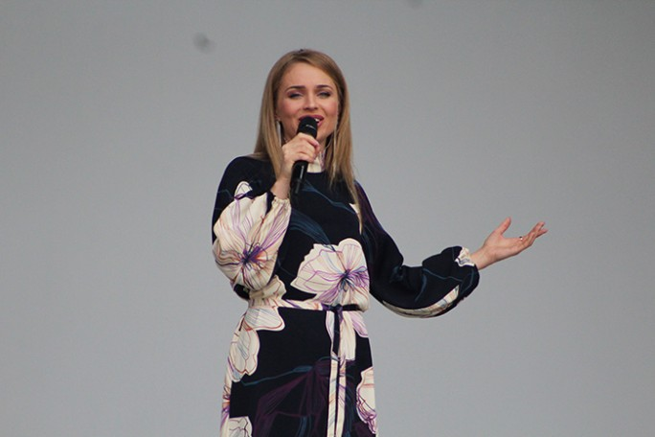
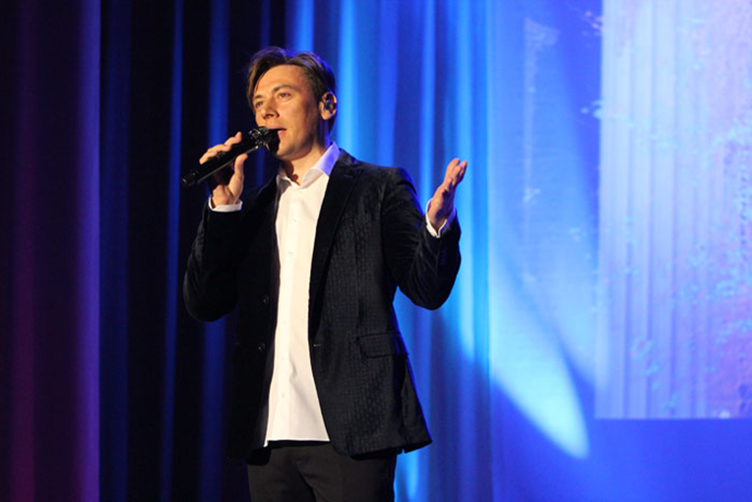
Алёна Ланская
Руслан Алехно

Slide 17
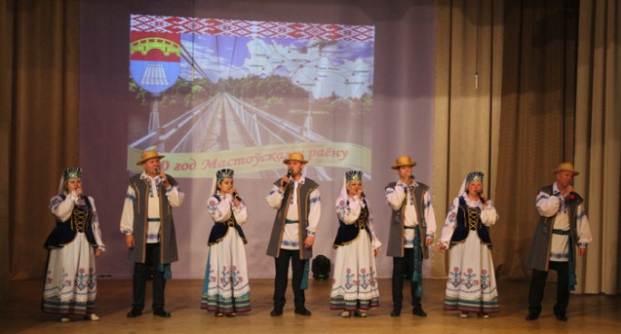
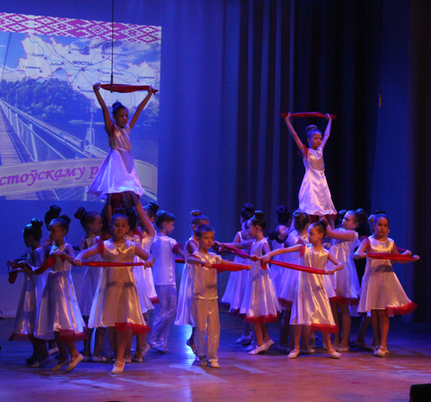
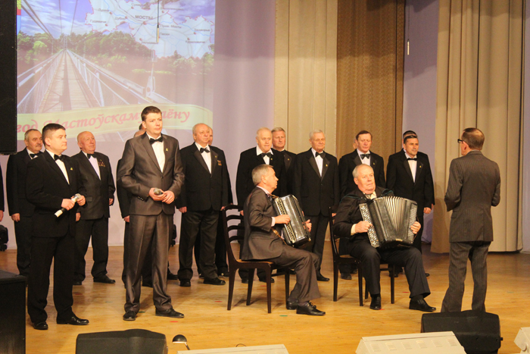
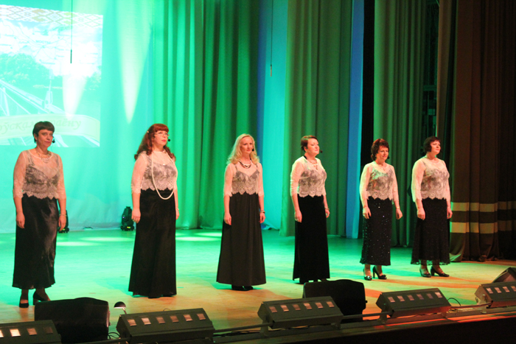
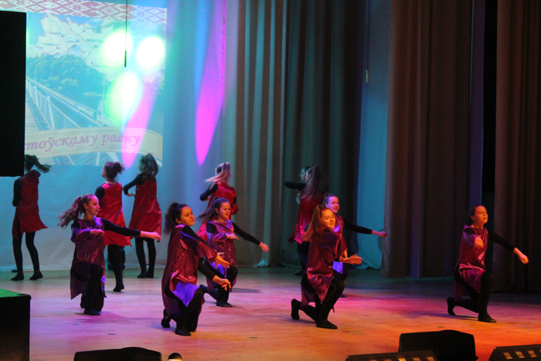
Праздничный концерт, посвящённый юбилею района

Slide 18
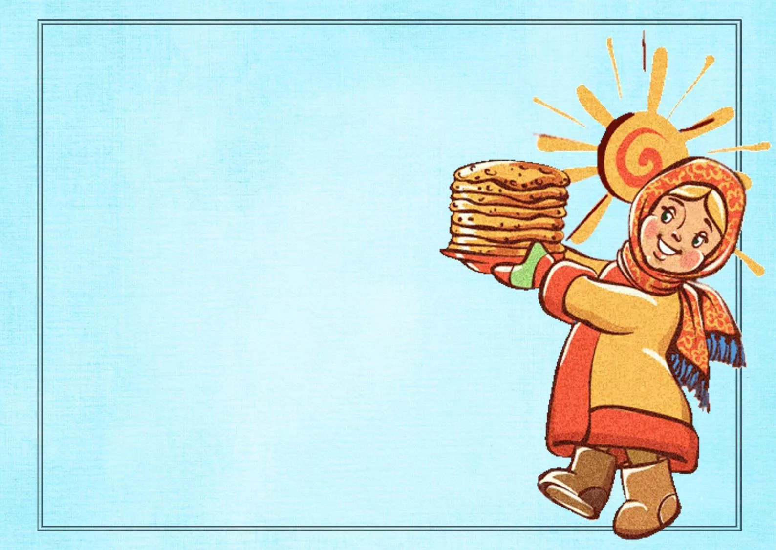
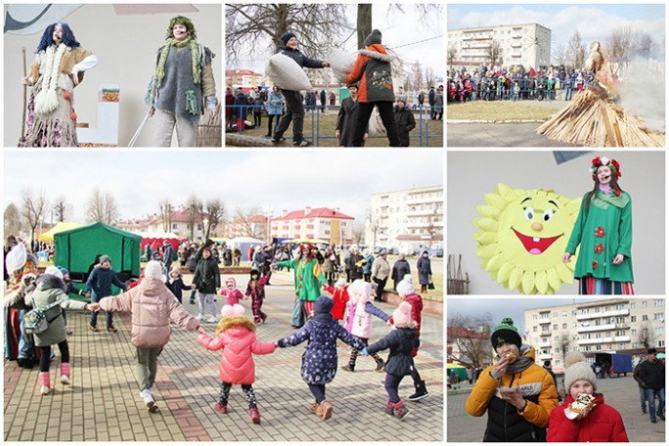
«Масленичный круговорот на гулянье народ зовёт!»

Slide 19

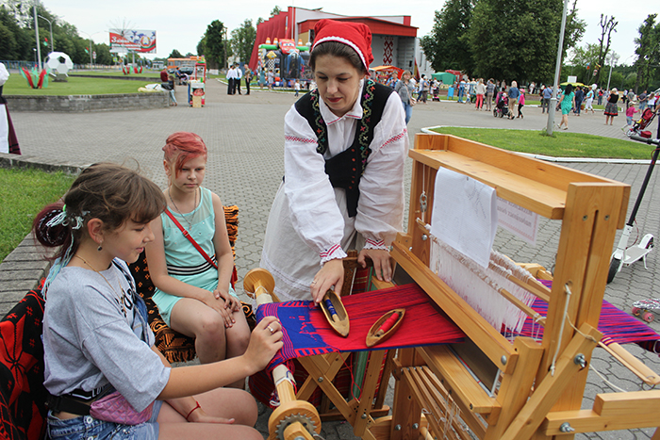
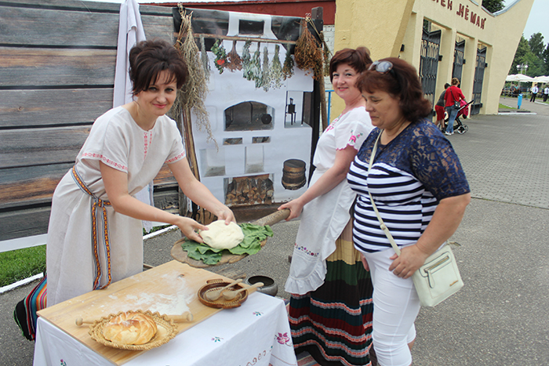
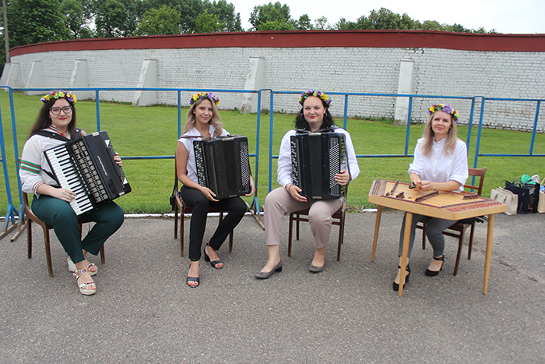
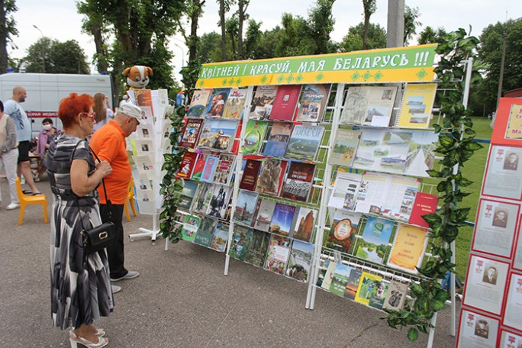
Тематические площадки в День Независимости

Slide 20

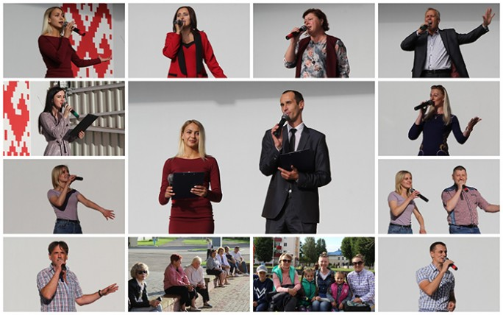
концерт, посвящённый Дню освобождения района от немецко-фашистских захватчиков

Slide 21
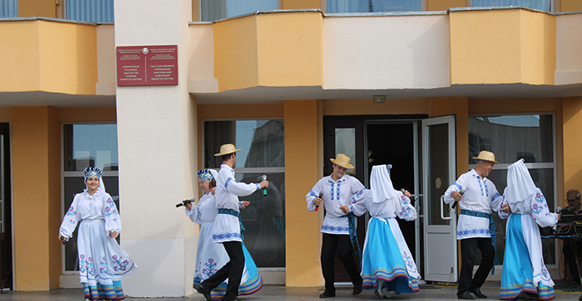
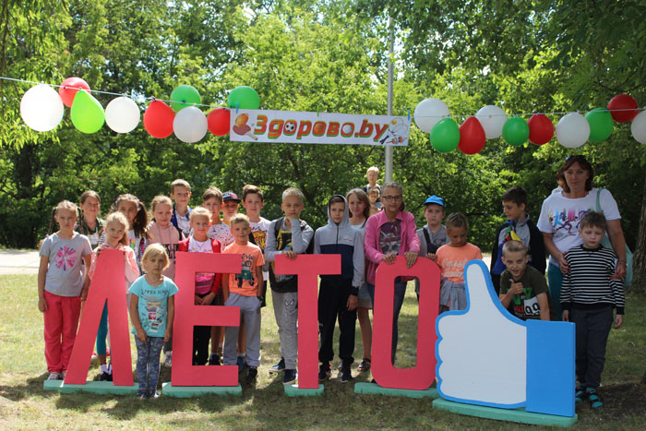
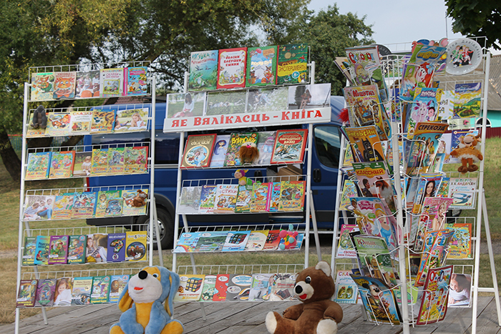
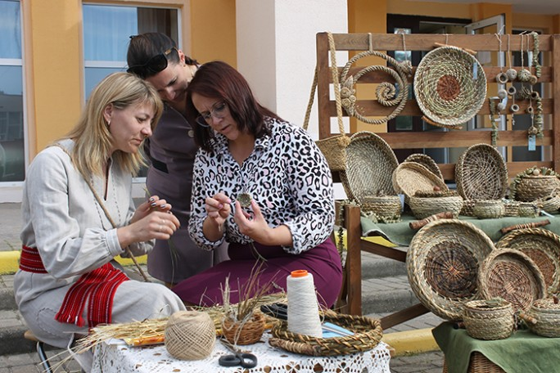
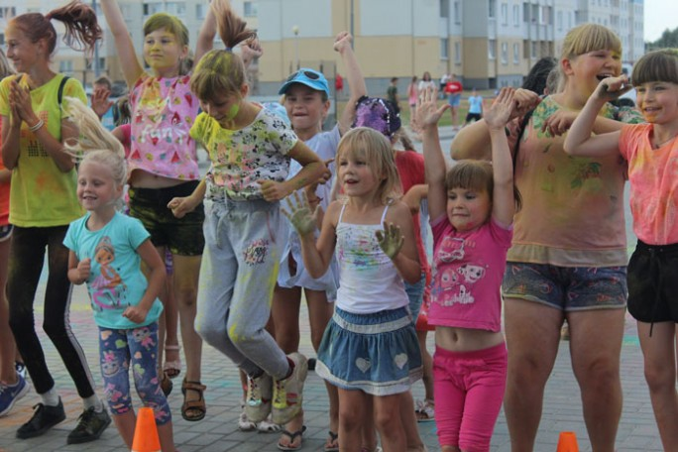

Slide 22
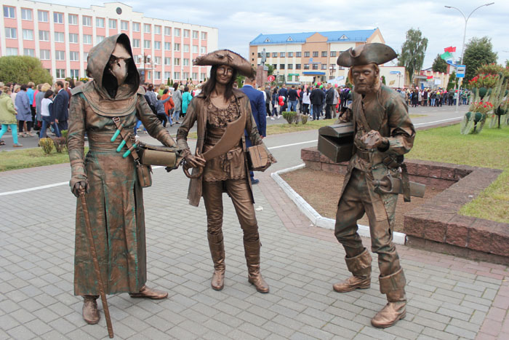
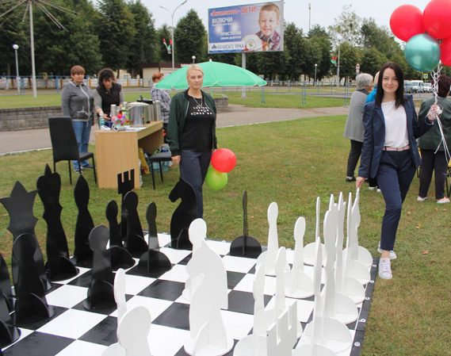
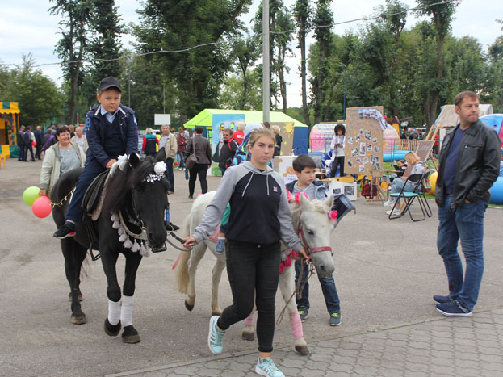
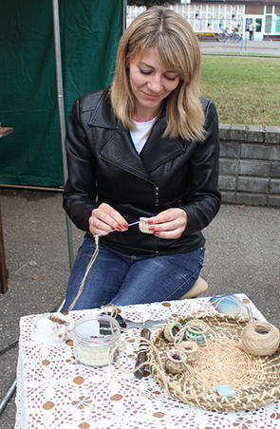
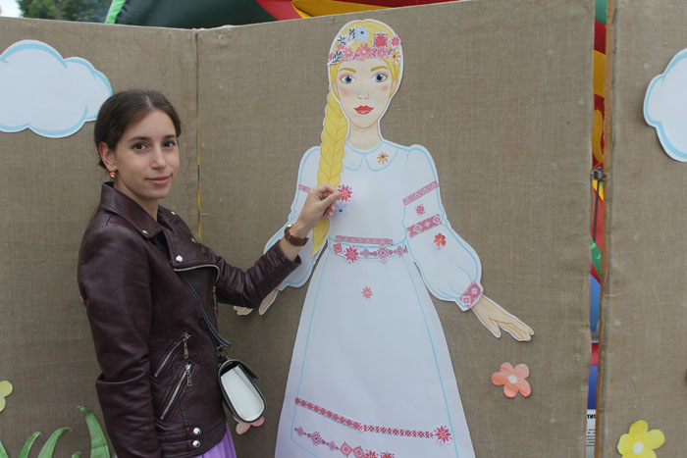
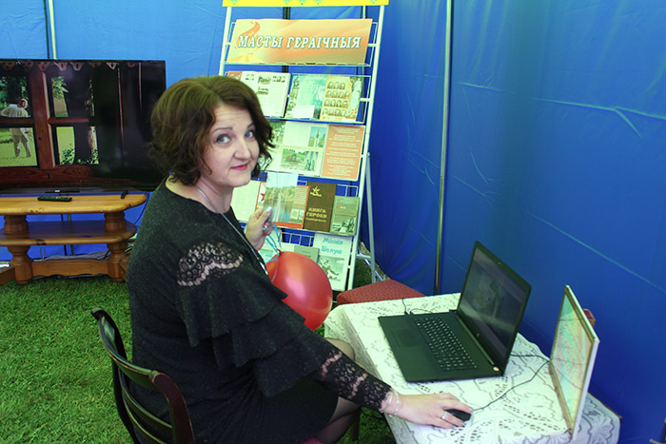
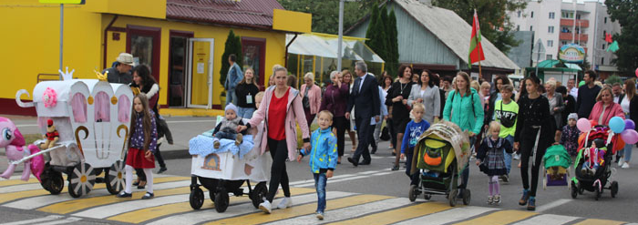
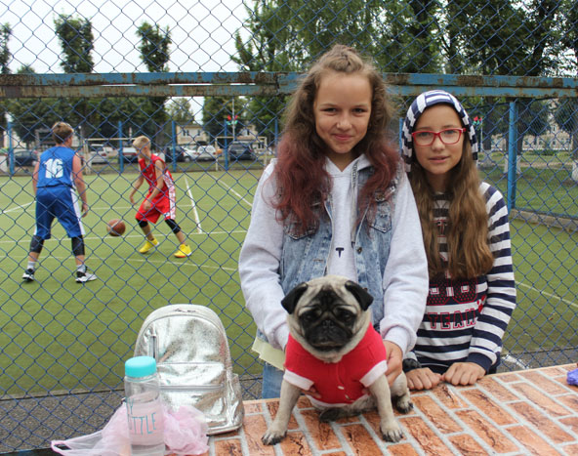
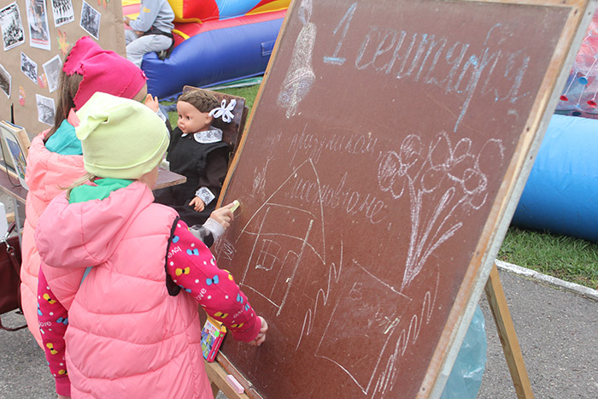
Развлечения на любой вкус…

Slide 23

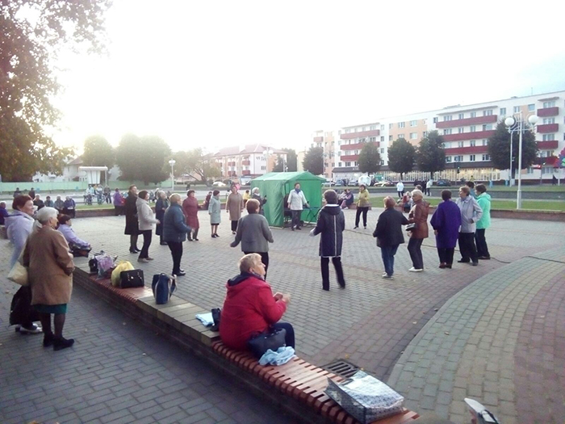
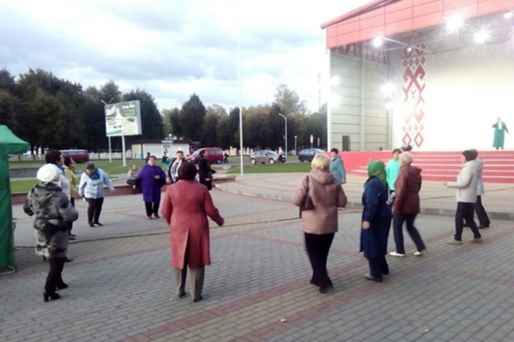
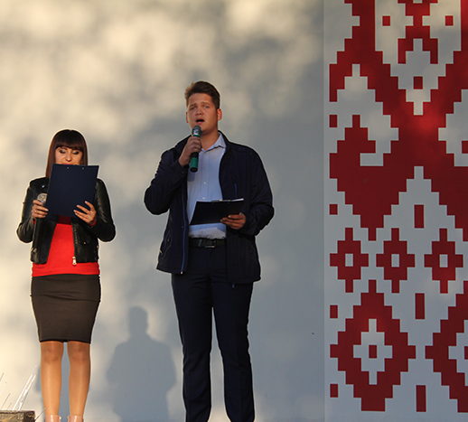
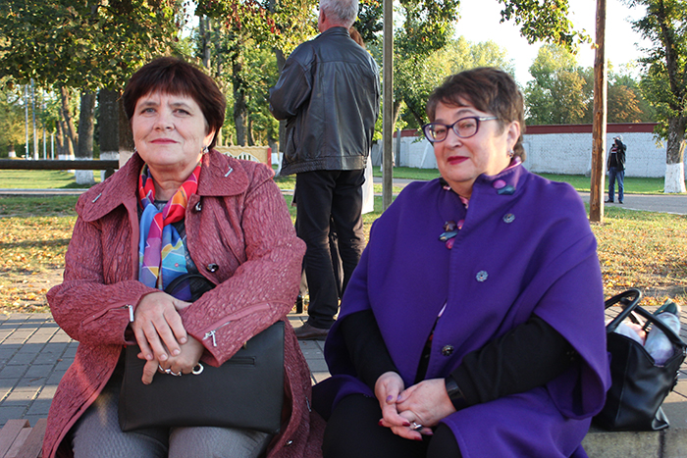
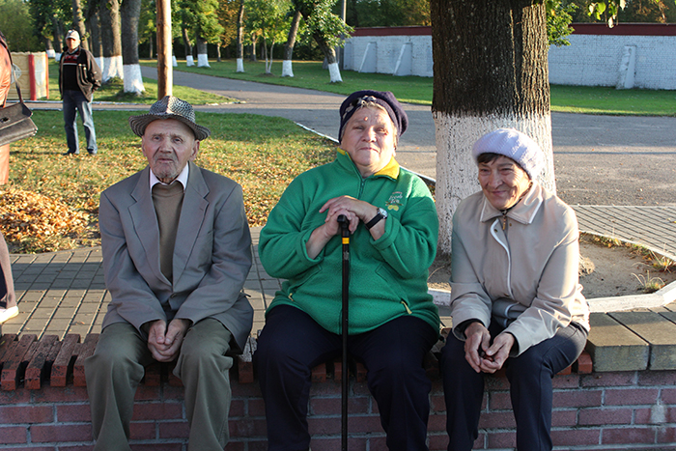
Ретро-вечеринка
«Пусть осень жизни будет молодой!»

Slide 24
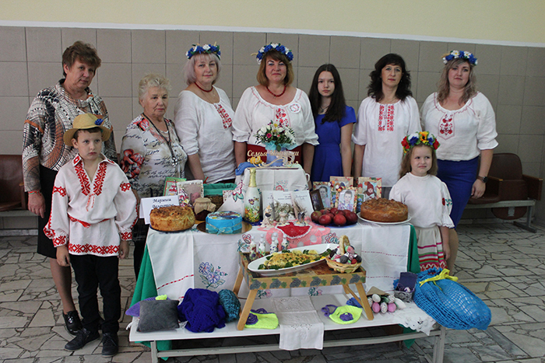





конкурс
«Мудростью вы будете делиться»

Slide 25




благотворительная акция
«С добрым сердцем!»

Slide 26







Зажжение огней на главной ёлке

Slide 27







Slide 28


